Slide 1




Universidade do Estado de Santa Catarina
33° Seminário de Iniciação Científica
Centro de Ciências Tecnológicas – CCT
Departamento de Ciência da Computação
PROPOSTA DE UM MODELO DE CONFIABILIDADE UTILIZANDO MÉTODOS DE APOIO À TOMADA DE DECISÃO MULTICRITÉRIO PARA DISSEMINAÇÃO DE EVENTOS CRÍTICOS EM VANETS
Palavras-chave: VANET, Mobilidade Urbana, Métodos Multicritério
Bolsista: Ana Paula Chiarelli de Souza – PROBIC
Orientador: Adriano Fiorese

Slide 2
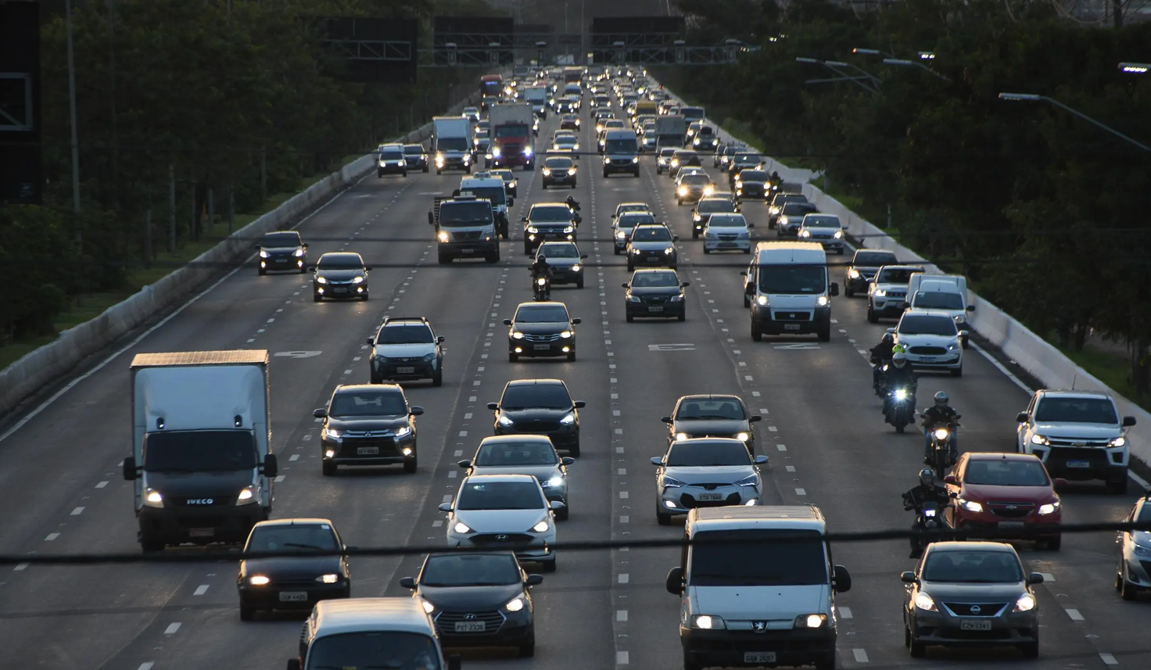

Desafios da mobilidade urbana
Enfrentar eventos críticos nas vias urbanas é um desafio significativo para a mobilidade nas cidades.
Diversos eventos inesperados podem ocorrer nas vias, como acidentes, buracos ou animais na pista e congestionamentos.
Estes eventos prejudicam a mobilidade urbana e a segurança geral das vias.
Como disseminar a informação de forma ágil para que as autoridades possam resolver os problemas rapidamente, de forma a preservar a boa mobilidade urbana?

Slide 3
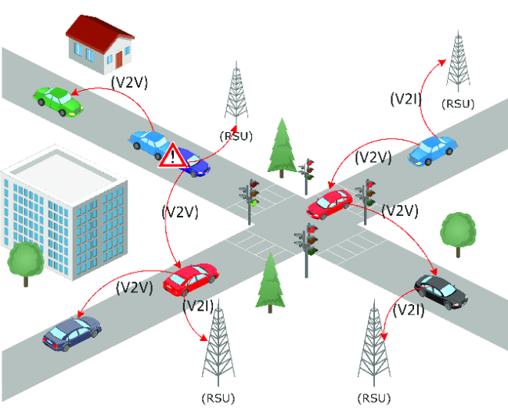
Redes Ad-Hoc Veiculares (VANETs)
Redes sem fio autônomas estabelecidas entre veículos em trânsito (nós da rede) e estações base (pontos de comunicação fixos).
Veículos em uma VANET detectam eventos críticos e encaminham mensagens V2V até chegar a uma estação base, que poderá alertar rapidamente as autoridades.
Isso é importante principalmente para detectar eventos que ocorrem longe dos pontos fixos da rede.
VANET communication architecture. Shah, Syed Sarmad & Malik, Asad & Rahman, Anis Ur & Iqbal, Sohail & Khan, Samee. (2019). Time Barrier-Based Emergency Message Dissemination in Vehicular Ad-hoc Networks. IEEE Access. PP. 1-1. 10.1109/ACCESS.2019.2895114.

Slide 4
Desafios da retransmissão de mensagens em VANETs
Veículos em constante movimento
Difícil previsão do posicionamento dos nós da rede
Inviável transmitir a mensagem para todos os veículos (inundação)
Como escolher o melhor veículo retransmissor, que terá as melhores condições de entrega, o que geralmente significa entregar o mais rápido possível à estação base?

Slide 5
" Confiabilidade implica a expectativa de que uma entidade da VANET aja conforme o esperado. Confiança representa o grau em que um nó é confiável ou seguro em interações com outros nós."
(REN apud GROVER, 2013, p. 275)

Slide 6
Simulação e Ferramentas
Estudo de um modelo de confiabilidade para escolher o próximo veículo retransmissor considerando comportamentos veiculares históricos, momentâneos e relacionados ao motorista.
NS3: Discrete-event network simulator for Internet systems
SUMO: Simulation of Urban MObility
LuST: Luxembourg SUMO Traffic
MINUET [Andrade et al. 2020]: MonitorINg and Dissemination of Urban EvenTs
SOCIABLE [Yuri et al. 2020]: SOCial monItoring and disseminAtion of urBan criticaL Events

Slide 7
Critérios componentes do score de confiabilidade
Fatores comportamentais: idade do veículo e motorista, histórico de multas, velocidade, entre outros
Fatores Objetivos: proximidade de uma estação base, direção, etc.
O estágio atual da pesquisa modelou os fatores objetivos, que podem ser obtidos diretamente dos dados do projeto LuST e representam comportamentos reais de veículos em determinado momento.

Slide 8
Critérios componentes do score de confiabilidade
Quantidade de veículos na vizinhança: uma maior densidade de veículos na vizinhança do potencial retransmissor amplia a quantidade de opções no próximo salto. Este critério possui, atualmente, um peso de 20% na escolha do retransmissor
Proximidade de uma BS: escolher um veículo mais próximo de uma BS pode reduzir fragmentações, perdas e saltos na transmissão. No momento, A escolha do retransmissor é influenciada por este critério com um peso de 50%
Direção: veículos direcionados à uma BS podem agilizar a entrega e minimizar trajetos. Na atual simulação, este critério influencia a escolha do retransmissor em 30%

Slide 9
Método de apoio à tomada de decisão
Os métodos de apoio à tomada de decisão são uma subárea de estudo da Pesquisa Operacional e apoiam o processo decisório, com base na informação existente, na busca da melhor solução para o problema.
TOPSIS (Técnica de Ordem de Preferência por Similaridade com a Solução Ideal): normaliza critérios de diferentes escalas e resulta em um ranking comparativo da pontuação dos veículos analisados com a solução ideal
Ponderação e definição dos pesos de cada critério e como estes pesos aprimoram a escolha do retransmissor, buscando minimizar trajetos, número de saltos e loops de retransmissão
Classificação dos veículos em uma escala de 0 a 1, onde a proximidade de 1 representa a melhor escolha de retransmissor.

Slide 10
Estágio da pesquisa e oportunidades futuras
Estágio atual: modelagem e condução de simulações
Oportunidades futuras: inclusão de critérios comportamentais, avaliação através de outros métodos de apoio à tomada de decisão multicritério e abordagens probabilísticas ou híbridas.

Slide 11
Referências
YURI, A. et al. Cooperação de Veículos Baseada em Características Sociais para Disseminação de Dados de Eventos Críticos Urbanos. In: WORKSHOP DE COMPUTAÇÃO URBANA (COURB), 4. , 2020, Rio de Janeiro. Anais [...]. Porto Alegre: Sociedade Brasileira de Computação, 2020 . p. 138-151. ISSN 2595-2706. DOI: https://doi.org/10.5753/courb.2020.12359.
ANDRADE, J. et al. Monitoramento e Disseminação Cooperativa de Eventos Emergenciais Apoiado por Agrupamentos de Veículos. In: WORKSHOP DE GERÊNCIA E OPERAÇÃO DE REDES E SERVIÇOS (WGRS), 24. , 2019, Gramado. Anais [...]. Porto Alegre: Sociedade Brasileira de Computação, 2019 . p. 127-140. ISSN 2595-2722. DOI: https://doi.org/10.5753/wgrs.2019.7688.
ALESSIO ISHIZAKA; PHILIPPE NEMERY. Multi-criteria Decision Analysis. [s.l.] John Wiley & Sons, 2013.
GROVER, J.; MANOJ SINGH GAUR; VIJAY LAXMI. Trust Establishment Techniques in VANET. Signals and communication technology, p. 273–301, 1 jan. 2013.

Slide 12



Agradecimentos
PROPOSTA DE UM MODELO DE CONFIABILIDADE UTILIZANDO MÉTODOS DE APOIO À TOMADA DE DECISÃO MULTICRITÉRIO PARA DISSEMINAÇÃO DE EVENTOS CRÍTICOS EM VANETS
Contatos: ana.souza92@edu.udesc.br
adriano.fiorese@udesc.br

